Slide 1
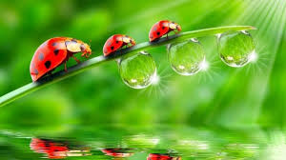
Bài 4: văn bản 2
GIỌT SƯƠNG ĐÊM
( Trần Đức Tiến )

Slide 2
Bọ rùa trong tự nhiên

Slide 3
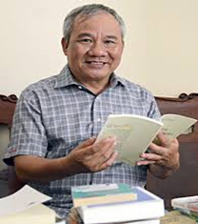
I. Tìm hiểu chung
1. Tác giả
- Trần Đức Tiến, sinh năm 1953
- Quê : làng Cao Đà, xã Nhân Mỹ, huyện Lý Nhân, tỉnh Hà Nam
- Trần Đức Tiến viết nhiều tác phẩm cho thiếu nhi trong đó có truyện đồng thoại
- Truyện của ông mang nét tinh thế hồn nhiên

Slide 4
Một số tác phẩm của Trần Đức Tiến

Slide 5
I. Tìm hiểu chung
1. Tác giả
2. Tác phẩm
- Là văn bản thuộc thể loại truyện đồng thoại
- Văn bản được rút ra từ tập truyện Xóm Bờ Giậu

Slide 6
Sơ đồ sắp xếp các sự việc trong truyện
GIỌT SƯƠNG ĐÊM
Nội dung chính: Kể về trải nghiệm của Bọ Rùa sau một đêm mất ngủ ở xóm Bờ Giậu chợt nhận ra bao lâu nay mình mải miết làm ăn, buôn bán nên đã lâu không về thăm quê. Nỗi nhớ quê khiến Bọ Rùa quyết định về thăm quê ngay sáng hôm sau.
Sự việc 1: (e) Bọ Rùa ghé đến xóm Bờ Giậu và hỏi thăm Thằn Lằn về chỗ trọ qua đêm….
Sự việc 2: (b) Thằn Lằn thông báo với cụ giáo Cóc về sự xuất hiện của nhà buôn……
Sự việc 3: (d) Bọ Rùa ngủ dưới vòm lá trúc, nửa đêm sương rơi trúng cổ làm Bọ Rùa tỉnh ngủ.
Sự việc 4: (a) Sáng hôm sau , sau khi kể cho Thằn Lằn nghe đêm mất ngủ của mình …
Sự việc 5: (c) Thằn Lằn đến nhà cụ giáo Cóc kể cho cụ nghe câu chuyện mất ngủ của Bọ Rùa

Slide 7
HÌNH ẢNH BỌ RÙA TRƯỚC TRẢI NGHIỆM
NGOẠI HÌNH | LỜI NÓI | HOÀN CẢNH
- Mập mạp, bộ râu ngắn | - Nhẹ nhàng, lịch sự | Làm ăn, buôn bán xa quê lâu ngày
→ Nhã nhặn, lịch thiệp và là người từng trải

Slide 8
BIỆN PHÁP NGHỆ THUẬT DƯỢC SỬ DỤNG CHỦ YẾU
TRONG TRUYỆN ĐỒNG THOẠI
Biện pháp nghệ thuật | Biểu hiện qua các từ ngữ
Nhân hóa | - Dùng từ vốn để gọi người để gọi vật: ông khách, trưởng thôn, quý vị…. - Dùng từ vốn để chỉ hoạt động tích chất của người để chỉ tính chất của vật:nhã nhăn, làm ơn, kể…. - Trò chuyện xưng hô với vật như với người: tôi, bác, vâng, ….

Slide 9
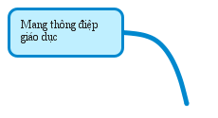
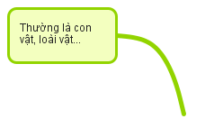
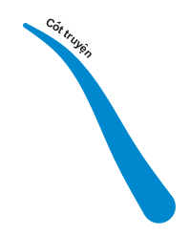
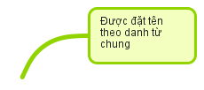
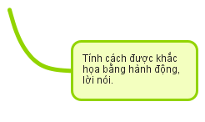
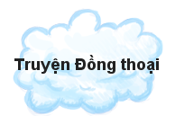
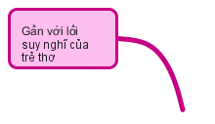
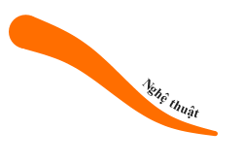
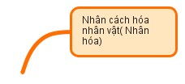
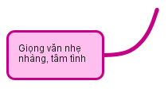
SƠ ĐỒ TỪ DUY THỂ LOẠI TRUYỆN ĐỒNG THOẠI

Slide 10
Bài học kết thúc .
Chúc các em chăm ngoan, hoc giỏi!

